Slide 1





Slide 2


Môi trường bao gồm các yếu tố như ánh sáng, không khí, nhiệt độ, đất, nước, động vật, thực vật,... Sinh vật sử dụng các yếu tố do môi trường cung cấp làm thức ăn, nơi ở và các điều kiện cần thiết khác để sống và phát triển.

Slide 3


Môi trường bao gồm những gì?
Môi trường tự nhiên bao gồm ánh sáng, không khí, nhiệt độ, đất, nước, động vật, thực vật,....

Slide 4
Em có thể gặp các yếu tố đó ở đâu?
Các yếu tố này có khắp nơi xung quanh chúng ta.

Slide 5
Sinh vật cần các yếu tố của môi trường để làm gì?
Sinh vật cần các yếu tố của môi trường để sinh sống và phát triển.

Slide 6
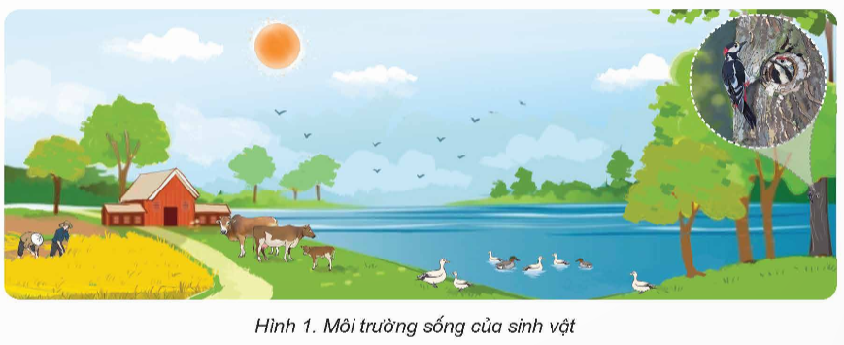
Quan sát hình 1 và cho biết:
- Tên những yếu tố của môi trường thể hiện trong mỗi hình.
- Môi trường cung cấp những gì cho động vật, thực vật, con người sinh sống?

Slide 7







Kể tên những loài thực vật, động vật con người sử dụng làm thuốc mà em biết?

Slide 8

Môi trường cung cấp thức ăn, nơi ở, các nhu cầu sống thiết yếu cho con người và các sinh vật khác sinh sống và phát triển.

